Slide 1
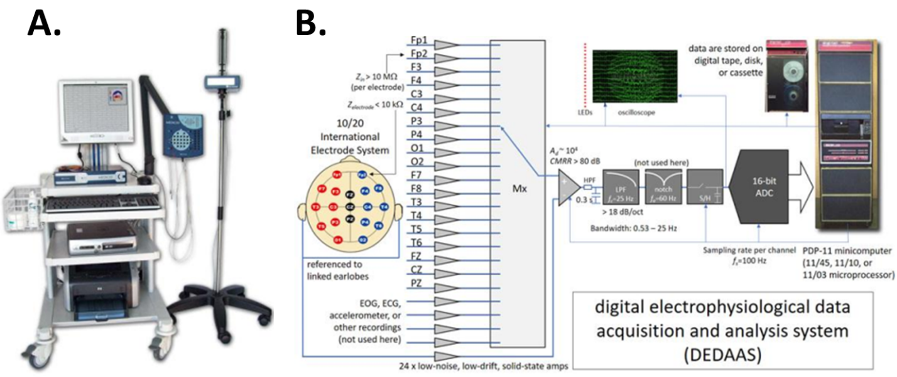
数字脑电数据采集与分析系统

